Slide 1
第二讲 软件开发中的质量保证
李宁
2019.3

Slide 2
主要内容
1.软件评审
2.高质量的软件需求分析
3.提高软件设计质量
4.高质量编程
5.软件测试之质量
6.全面质量管理

Slide 3
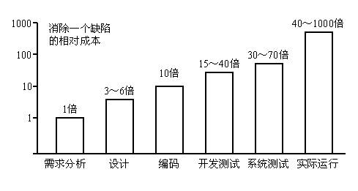
1.软件评审 - Why
缺陷发现得越晚纠正费用越高，而软件评审的重要目的
就是通过软件评审尽早的产品中的缺陷，减少大量的后期返工。

Slide 4
1.软件评审 – 概述
软件评审的角色和职能
协调人
作者
评审员
用户代表
质量保证代表
评审内容
管理评审
技术评审
文档评审
过程评审

Slide 5
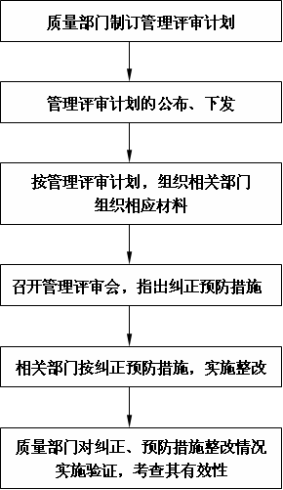
1.软件评审– 管理评审

Slide 6
1.软件评审– 管理评审
质量管理体系运行状况
内、外部审核结果
改进、预防和纠正措施的状况
上次管理评审提出的改进措施实施情况及验证信息
质量体系的总体评价
质量管理体系及其过程的改进
产品是否符合要求的评价，有关产品的改进
新资源的需求的决定和措施
输入
输出
管理评审

Slide 7
1.软件评审– 技术评审
评审的目的
评审的内容
评审检查单
其他必需文档
《技术评审报告》
会议的基本信息
存在的问题和建议措施
评审结论和意见
问题跟踪表
技术评审问答记录
输入
输出
技术评审

Slide 8
1.软件评审– 文档评审
文档评审要点
1）正确性
2）完整性
3）一致性
4）有效性
5）易测性
6）模块化-系统和文档描述必须深入到模块
7）清晰性
8）可行性
9）可靠性
10）可追溯性

Slide 9
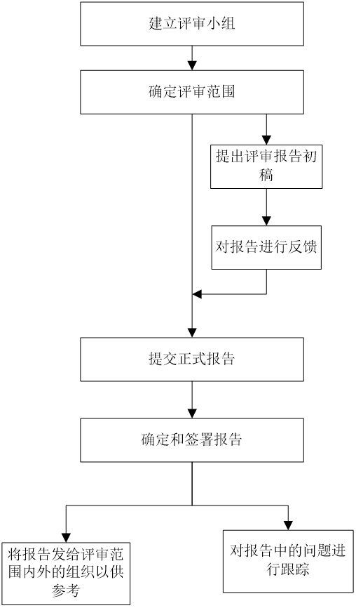
1.软件评审– 过程评审
过程评审的目的：
评估主要的质量保证流程
考虑如何处理/解决评审过程中发现的不符合问题
总结和共享好的经验
指出需要进一步完善和改进的地方

Slide 10
1.软件评审-评审方法和技术
临时评审（Ad hoc review）
轮查（Pass-round）
走查（Walkthrough）
小组评审（Group Review）
审查（Inspection）
“对于最可能产生风险的工作成果，要采用最正式的评审方法。”
最不正式
最正式
临时评审
轮查
走查
小组评审
审查

Slide 11
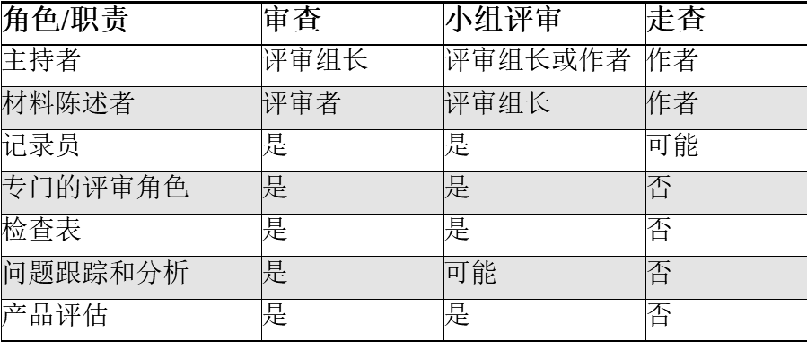
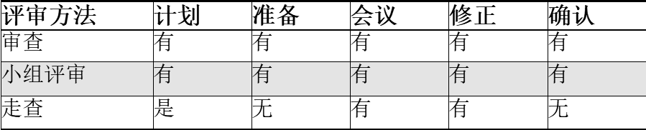
1.软件评审-评审方法和技术
审查、小组评审和走查异同点比较表

Slide 12
1.软件评审-评审方法和技术
缺陷检查表
它列出了容易出现的典型错误，是评审的一个重要组成部分。
规则集
类似于缺陷检查表，通常是业界通用的规范或者企业自定义的各种规则的集合。
评审工具的使用
合理的利用工具，如NASA开发的ARM（自动需求度量）
从不同角色理解
不同的角色对产品/文档的理解是不一样的。
场景
按照用户使用场景对产品/文档进行评审。

Slide 13
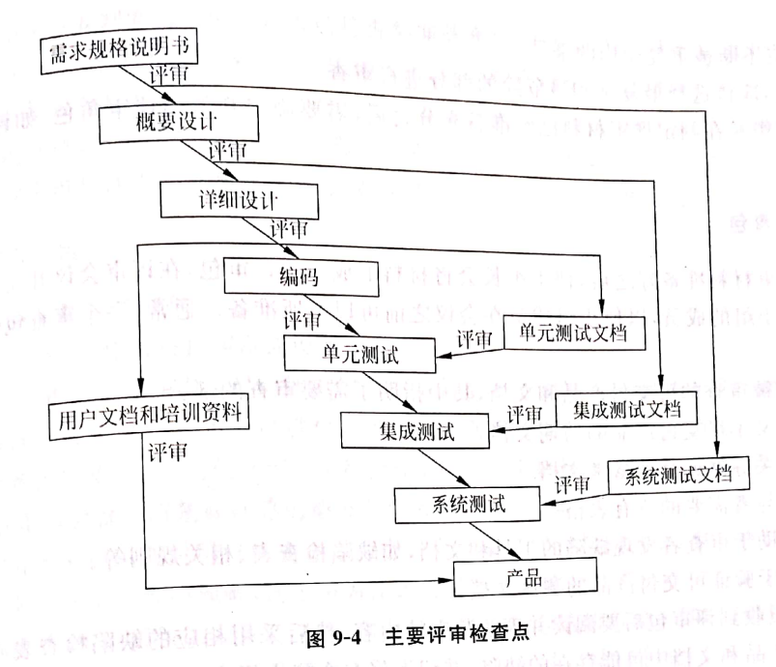
1.软件评审-主要评审点

Slide 14
1.软件评审 - 评审会议
会议准备
时间安排、地点、组长以及成员，评审材料，参考材料
会议召开过程
1）由评审员/作者进行演示或说明。
2）评审员会就不清楚或疑惑的地方与作者进行沟通。
3）协调人或记录员在会议过程中完成会议记录。
评审决议
接受、有条件接受、不能接受、未完成
评审结束
问题列表、会议记录、决议，签名表等。

Slide 15
主要内容
1.软件评审
2.高质量的软件需求分析
3.提高软件设计质量
4.高质量编程
5.软件测试之质量
6.全面质量管理

Slide 16
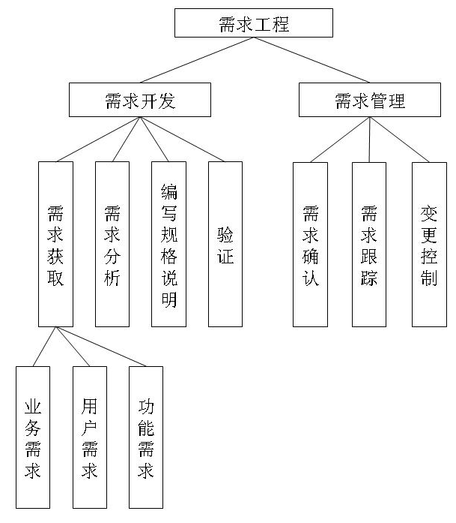
2.高质量的软件需求分析
所有与需求直接相关的活动统称为需求工程，需求工程分为了两个部分：需求开发和需求管理。其中，需求开发又分为了需求获取、需求分析、需求定义和需求验证4个部分，而需求管理则包含了变更控制、版本控制、需求跟踪和需求状态跟踪
软件需求包括三个不同的层次：业务需求、用户需求和功能需求（也包括非功能需求）。

Slide 17
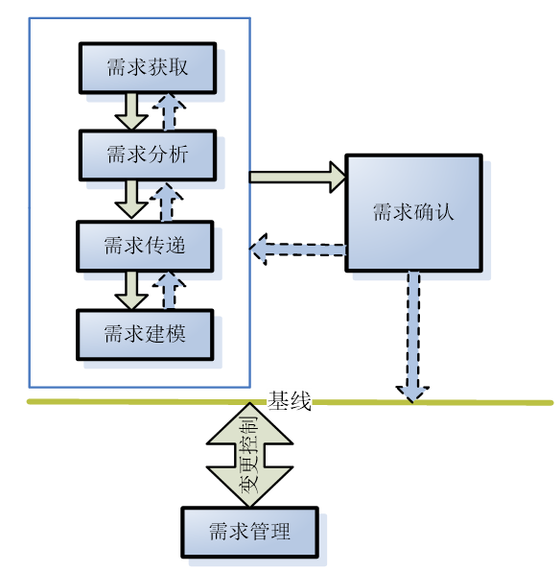
2. 软件需求分析过程

Slide 18
2. 软件需求分析方法
需求研讨会
头脑风暴
用例模型
访谈
角色扮演
原型法

Slide 19
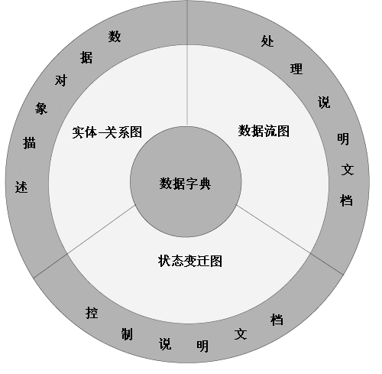
2. 软件需求分析建模
结构化分析建模

Slide 20
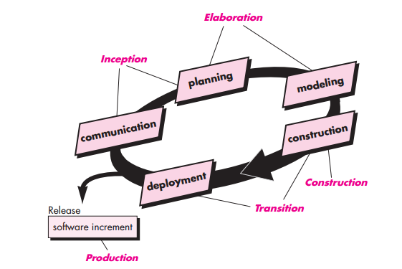
2. 软件需求分析建模
面向对象分析建模
UP (Unified Process)

Slide 21
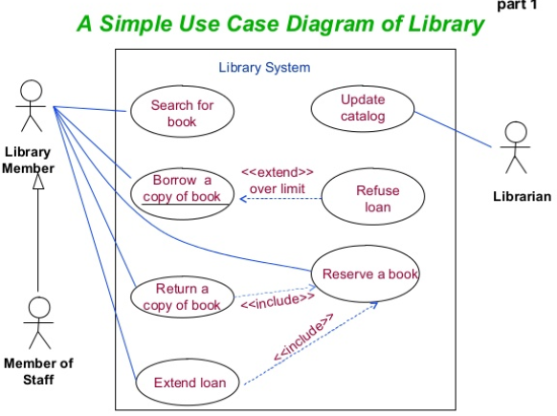
2. 软件需求分析建模
面向对象分析建模
UML(Unified Modeling Language)
Requirements
Architecture
Design
Domain models
UML communication diagrams
UML sequence diagrams
UML use case diagrams
Scenarios
UML class diagrams
UML object diagrams
UML component diagrams
UML activity diagrams
UML package diagrams
UML deployment diagrams
UML activity diagrams
UML state diagrams

Slide 22
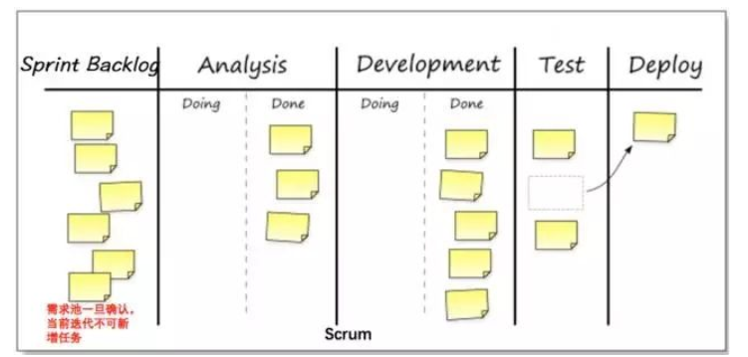
2. 软件需求分析建模
敏捷建模
Individuals and interactions over processes and tools
Working software over comprehensive documentation
Customer collaboration over contract negotiation
Responding to change over following a plan
典型实践方法：
Extreme Programming(XP)
Scrum
Kanban看板
Pair programming

Slide 23
2. 软件需求分析的质量保证
需求评审 - 需求说明书的标准
正确性
完备性
易理解性
一致性
可行性
健壮性
易修改性
易测试性和可修改性
易追溯性
兼容性
评审方法：
1. 分层次评审
目标性评审
功能性评审
操作性评审
2. 分阶段评审

Slide 24
2. 软件需求分析的质量保证
需求管理
需求的标识
<需求类型><需求#>
需求类型可以是：
F=功能需求，D=数据需求，B=行为需求，
I=接口需求；O=输出需求。
例：需求标识为F03的需求表示编号为3的功能需求。

Slide 25
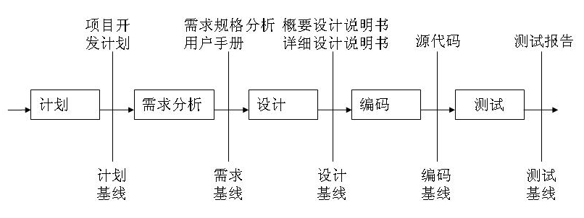
2. 软件需求分析的质量保证
需求管理
基线
计划基线
需求基线
设计基线

Slide 26
主要内容
1.软件评审
2.高质量的软件需求分析
3.提高软件设计质量
4.高质量编程
5.软件测试之质量
6.全面质量管理

Slide 27
3.提高软件设计质量
软件设计质量考察指标
设计结果的稳定性
设计的清晰性
设计合理性
系统的模块结构所显示的宽度、深度等
模块间松耦合，模块内聚性高
给出的系统设计是否满足软件需求
可测试性和可追溯性
所要设计的系统在整个项目软件中的地位、作用
对各种需求项是否都进行了相应的设计分析

Slide 28
3.提高软件设计质量
考虑因素
体系结构
模块与接口
界面设计
数据库设计
设计模式

Slide 29
主要内容
1.软件评审
2.高质量的软件需求分析
3.提高软件设计质量
4.高质量编程
5.软件测试之质量
6.全面质量管理

Slide 30
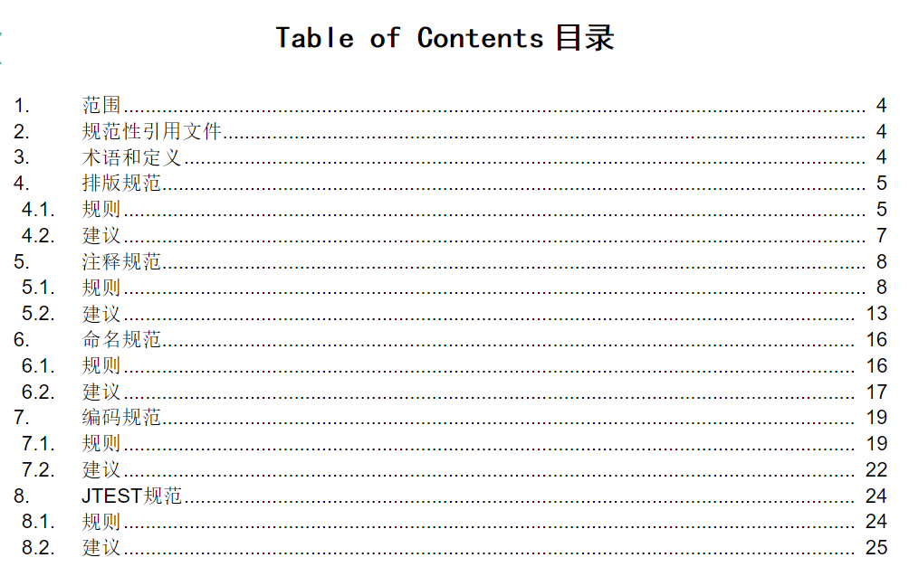
4.高质量编程-编码规范
编码规范

Slide 31
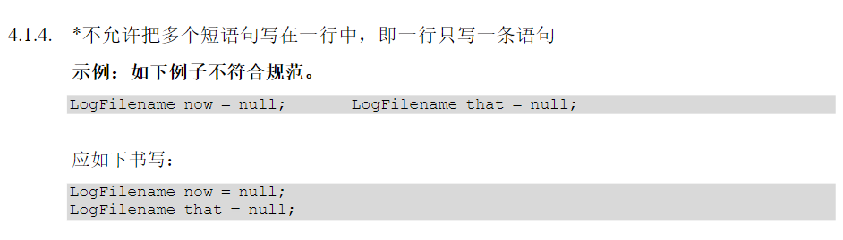
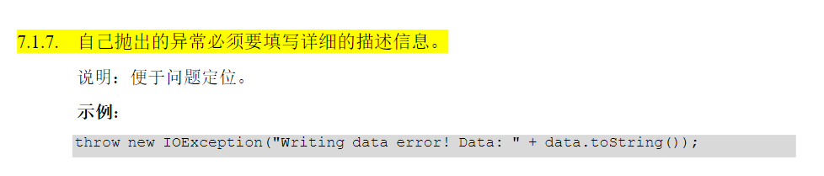
4.高质量编程-编码规范
规范
代码
注释
命名
规则
测试

Slide 32
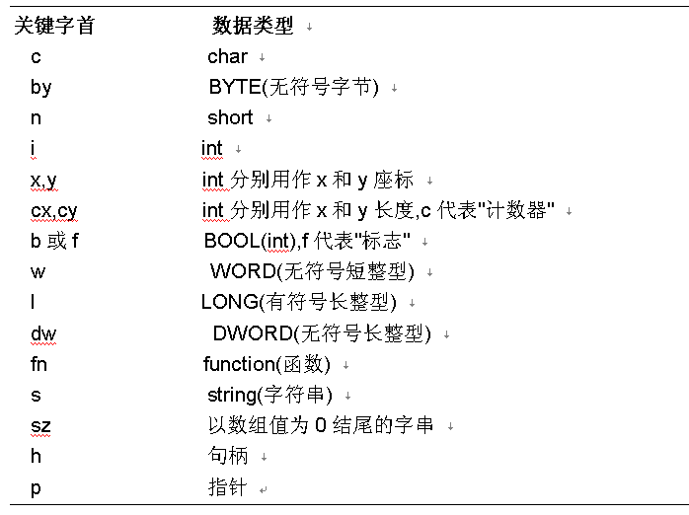
4.高质量编程-编码规范
命名 - 匈牙利命名规则对照表

Slide 33
4.高质量编程-编码规范
命名 - 匈牙利命名规则对照表

Slide 34
4.高质量编程-代码审查
静态分析
借助工具 SourceMeter， cppcheck、coverity、clang、pclint等
代码走查
人模拟计算机运行测试用例，重点是逻辑与计算
代码评审
开评审会等

Slide 35
主要内容
1.软件评审
2.高质量的软件需求分析
3.提高软件设计质量
4.高质量编程
5.软件测试之质量
6.全面质量管理

Slide 36
5.软件测试之质量
软件测试与软件质量保证
 | 测试 | SQA
主要对象 | 软件（工作）产品 | 开发流程
特性 | 技术工作 | 管理性工作
焦点 | 事后检查 | 预防
范围 | 软件研发部门 | 全组织、跨部门

Slide 37

5.软件测试之质量
软件测试的目标
软件测试的目标，就是为了更快、更早地将软件产品或软件系统中所存在的各种问题找出来，并促进程序员尽快地解决这些问题，最终及时地向客户提供一个高质量的软件产品
软件测试是为了发现错误而执行程序的过程
一个好的测试能够在第一时间发现程序中存在的错误。
一个好的测试是发现了至今尚未发现的错误的测试。

Slide 38
5.软件测试之质量
软件测试的原则
所有测试的标准都是建立在用户需求之上。
软件测试必须基于“质量第一”的思想去开展各项工作。
事先定义好产品的质量标准。
软件项目一启动，软件测试也就是开始。应当把“尽早和不断地测试”作为测试人员的座右铭。
穷举测试是不可能的。
第三方进行测试会更客观，更有效。。
软件测试计划是做好软件测试工作的前提。
测试用例是设计出来的，不是写出来的。
不可将测试用例置之度外，排除随意性。
对发现错误较多的程序段，应进行更深入的测试。

Slide 39
5.软件测试之质量
软件测试的三维空间
层次或过程
验收测试
系统测试
集成测试
单元测试
灰盒测试方法
方法（哲学思想）
功能测试
黑盒测试方法
白盒测试方法
适用性测试
性能测试
兼容性测试
安全性测试
可靠性测试
特性-质量目标

Slide 40
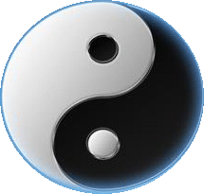
5.软件测试之质量
软件测试方法的辩证统一
白盒测试方法 vs. 黑盒测试方法
静态测试 vs. 动态测试
手工测试 vs. 自动化测试
有计划测试 vs. 随机测试
新功能测试 vs. 回归测试

Slide 41
5.软件测试之质量
验证和确认缺一不可
Verification：Are we building the product right？
是否正确地构造了软件？
即是否正确地做事，验证开发过程是否遵守已定义好的内容验证产品满足规格设计说明书的一致性。
Validation： Are we building the right product? 是否构造了正是用户所需要的软件？
即是否正在做正确的事。验证产品所实现的功能是否满足用户的需求。

Slide 42
5.软件测试之质量
测试用例设计方法的综合运用
白盒设计方法又分为逻辑覆盖法和基本路径覆盖法，或者分为语句覆盖、判定覆盖、条件覆盖方法
黑盒设计方法分为等价类划分法、边界值划分法、错误推测法、因果图法等。
在实际测试用例设计过程中，不仅根据需要、场合单独使用这些方法，常常综合运用多个方法，使测试用例的设计更为有效。

Slide 43
主要内容
1.软件评审
2.高质量的软件需求分析
3.提高软件设计质量
4.高质量编程
5.软件测试之质量
6.全面质量管理

Slide 44
6.全面质量管理
TQM（Total Quality Management）就是全面的、全过程的、全员的和科学的质量管理的指导思想。
“一个组织以质量为中心，以全员参与为基础，目的在于通过让顾客满意和本组织所有成员及社会受益而达到长期成功的管理途径。”
Notes:
NVP：

Slide 45
6.全面质量管理体系
顾客
质量
成本
交货期
产品+服务
TCS、 六西格玛、 运转周期管理、 QSR、 基准评价
Total Quality Management
以顾客为中心 全员参与 持续改进 服务全社会
Notes:
NVP：

Slide 46
6.全面质量管理 - 6西格玛
六西格玛
传统质量
注重产品质量
不注重使用数据作出决定。
注重检验
使用一些工具
注重流程质量
结构化的改进
数据为决定的依据
结构化的闭环
一次做好的理念
头痛医头 脚痛医脚
解决根本原因
Notes:
NVP：

Slide 47
6.全面质量管理 - 6西格玛
“六西格玛”一词来源于6个标准偏差,每百万个操作发生3.4个偏差（缺陷），它意味着非常高的质量标准。
该方法是20世纪80年代末首先在美国摩托罗拉公司发展起来的一种新型管理方式。六西格玛管理是一种近乎完美的管理策略。
6西格玛方法学主要的核心步骤（DMAIC）：
界定（define）
衡量（measure）
分析（analyze）
改善（improve）
控制（control）
Notes:
NVP：

Slide 48

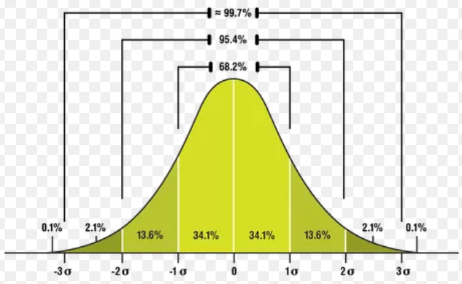
6.全面质量管理 - 6西格玛
符号σ（Sigma）是希腊字母，在统计学中称为均方差。
其中：X为样本观测值，u是平均值，N为样本容量
Notes:
NVP：同一功能采用不同编程方法，对结果进行多数表决

Slide 49
6.全面质量管理 - 6西格玛
σ值 | 正品率（%） 1-（失误次数/百万次操作） | DPMO值 | 以印刷错误为例 | 以钟表误差为例
1 | 30.9 | 690000 | 一本书平均每页170个错字 | 每世纪31.75年
2 | 69.2 | 308000 | 一本书平均每页25个错字 | 每世纪4.5年
3 | 93.3 | 66800 | 一本书平均每页1.5个错字 | 每世纪3.5个月
4 | 99.4 | 6210 | 一本书平均每30页1个错字 | 每世纪2.5天
5 | 99.98 | 230 | 一套百科全书只有1个错字 | 每世纪30分钟
6 | 99.9997 | 3.4 | 一个小型图书馆的藏书中只有1个错字 | 每世纪6秒钟

Slide 50
6.全面质量管理 - 6西格玛
人员组织结构

Slide 51
6.全面质量管理 - 6西格玛
一个五个阶段的改进步骤DMAIC：
界定（define）
衡量（measure）
分析（analyze）
改善（improve）
控制（control）
通过与客户交流的方法来定义客户需求、可交付的产品及项目目标
测量现有的过程及其产品，以确定当前的质量状况（收集缺陷度量信息）
分析缺陷度量信息，并挑选出重要的少数原因
通过消除缺陷根本原因的方式来改进过程
控制过程以保证以后的工作不会再引入缺陷原因

Slide 52
6.全面质量管理 - 6西格玛
6西格玛质量管理工具
定量分析工具 | 检查表 | 直方图 |  | 散布图 |  | 流程图
 | 运行图 | 因果图 |  | 排列图 |  | Pareto图
定性分析工具 | 亲和图 | 网络图 |  | 矩阵图 |  | 雷达图
 | 关联图 | 箱线图 |  | 树图 |  | 过程决策程序图（PDPC）
方法 | 质量功能展开（QFD） |  | 头脑风暴法 |  | 水平对比法

Slide 53
主要内容
1.软件评审
2.高质量的软件需求分析
3.提高软件设计质量
4.高质量编程
5.软件测试之质量
6.全面质量管理

Slide 54

软件开发中的质量保证作业
理解软件开发过程中各个阶段可以实施的质量保证措施，特别注意软件评审的相关技术。

Slide 55
业精于勤，荒于嬉！

